Slide 1

METODOLOGIA PARA MEJORAR LA EFICIENCIA EN EL SERVICIO DE VIGILANCIA FÍSICA
Preparado por:
Ángel Féliz
27 de octubre de 2020

Slide 2

CONTENIDO
Importancia del control estadístico de procesos.
Causas especiales vs causas comunes
8 pasos en la solución de un problema

Slide 3
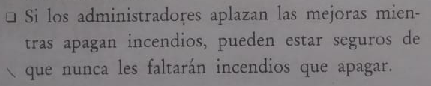

1. IMPORTANCIA DEL CONTROL ESTADÍSTICO DE PROCESOS

Slide 4
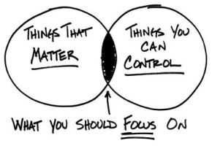

1. IMPORTANCIA DEL CONTROL ESTADÍSTICO DE PROCESOS

Slide 5
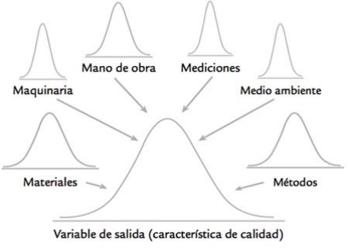
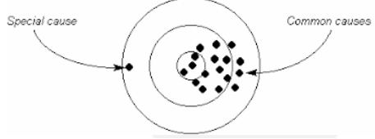
2. CAUSAS ESPECIALES VS CAUSAS COMUNES

Slide 6

3. 8 PASOS EN LA SOLUCIÓN DE UN PROBLEMA
0. El problema debe ser importante, medible y repetitivo.
1. Definir, delimitar y analizar la magnitud del problema
Establecer el marco del proyecto
Realizar el diagrama de proceso
Se mide la situación actual para clarificar el punto de arranque del proyecto respecto a las Ys.

Slide 7
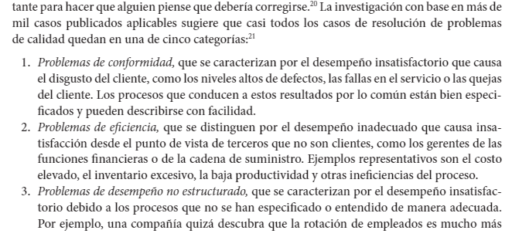

Slide 8
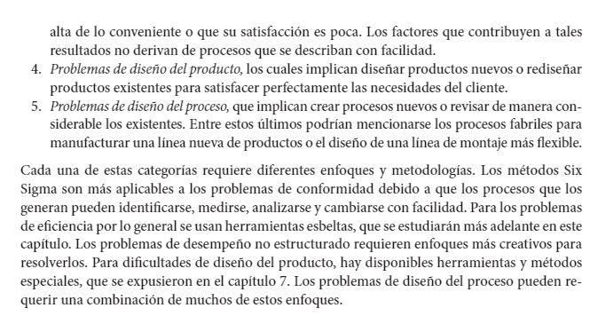

Slide 9

3. 8 PASOS EN LA SOLUCIÓN DE UN PROBLEMA
2. Buscar todas las posibles causas
Mapeo de procesos
Lluvia de ideas
Cinco porqués (diagrama de árbol)
Estratificación (Pareto de segundo nivel)

Slide 10

3. 8 PASOS EN LA SOLUCIÓN DE UN PROBLEMA
3. Investigar cuál es la causa o el factor más importante
Diagrama de Pareto
Diagrama de dispersión
Prueba de hipótesis
Carta de control
Diseño de experimentos
Algoritmos de aprendizaje supervisado

Slide 11
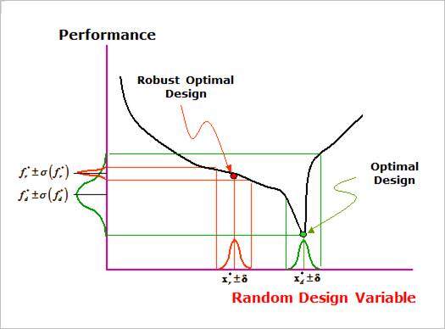
3. 8 PASOS EN LA SOLUCIÓN DE UN PROBLEMA
4. Considerar las medidas remedio para las causas más importantes
Diseño de experimentos (diseño robusto)
Lluvia de ideas
Poka-yoke
Creación de fixtures
Cambios de procedimiento
Automatización de actividades

Slide 12
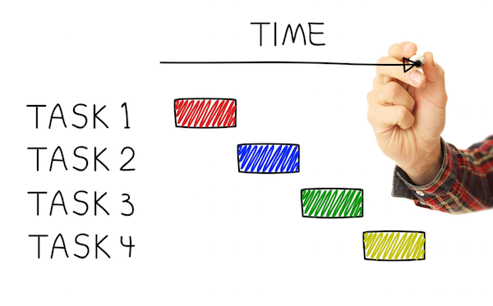
3. 8 PASOS EN LA SOLUCIÓN DE UN PROBLEMA
4. Considerar las medidas remedio para las causas más importantes
Identificar la necesidad de la solución necesidad, su objetivo, dónde se implementarán, cuánto tiempo llevará establecerlas, cuánto costará, quién lo hará y cómo.
Elaborar de manera detallada el plan con el que se implementarán las medidas correctivas o de mejora.

Slide 13
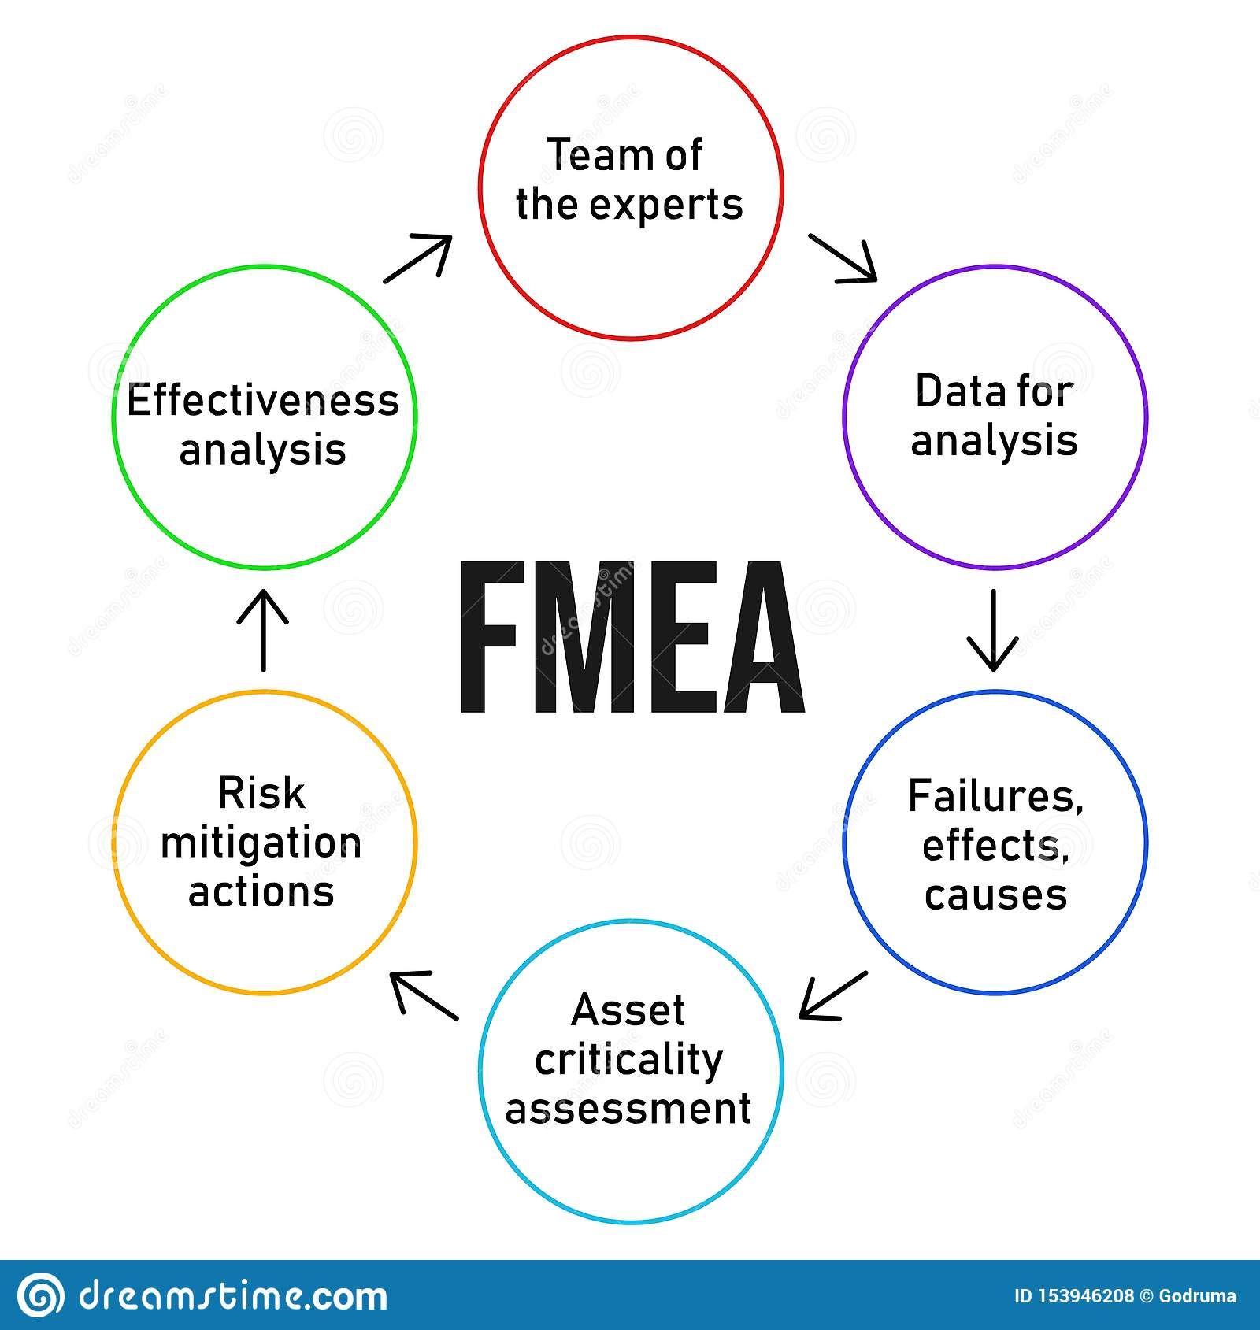
3. 8 PASOS EN LA SOLUCIÓN DE UN PROBLEMA
4. Considerar las medidas remedio para las causas más importantes
Analizar si las medidas remedio no generan efectos secundarios y como se puede minimizar los riesgos.

Slide 14

3. 8 PASOS EN LA SOLUCIÓN DE UN PROBLEMA
5. Poner en práctica los métodos de remedio
Se debe seguir al pie de la letra el plan elaborado.
Se de involucrar a los afectados y explicarles la importancia del problema y los objetivos que se persiguen.
Las medidas remedio primero se hacen a pequeña escala

Slide 15
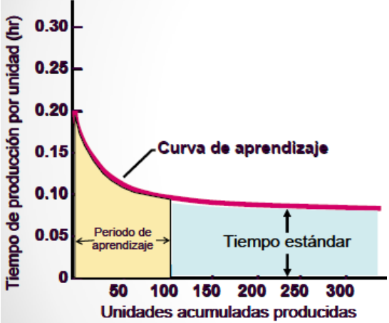
3. 8 PASOS EN LA SOLUCIÓN DE UN PROBLEMA
6. Revisar los resultados obtenidos
Es importante dejar funcionar el proceso un tiempo prudente.

Slide 16
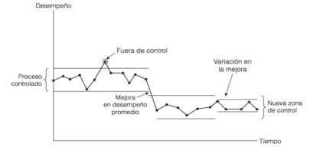
3. 8 PASOS EN LA SOLUCIÓN DE UN PROBLEMA
6. Revisar los resultados obtenidos:
Comprobar el cambio mediante prueba estadística

Slide 17
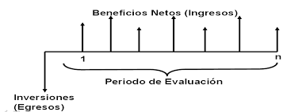
3. 8 PASOS EN LA SOLUCIÓN DE UN PROBLEMA
6. Revisar los resultados obtenidos
Evaluar el impacto directo de la solución términos monetarios

Slide 18

3. 8 PASOS EN LA SOLUCIÓN DE UN PROBLEMA
7. Prevenir la recurrencia del problema
Estandarizar las soluciones a nivel proceso, los procedimientos y los documentos correspondientes.
Comunicar y justificar las medidas preventivas.
Entrenar a los responsables de cumplirlas

Slide 19

3. 8 PASOS EN LA SOLUCIÓN DE UN PROBLEMA
7. Prevenir la recurrencia del problema
Establecer mecanismos o métodos de prevención y monitoreo

Slide 20

3. 8 PASOS EN LA SOLUCIÓN DE UN PROBLEMA
8. Conclusión
Elaborar una lista de los problemas que persisten y señalar algunas indicaciones de lo que puede hacerse para resolverlos.
Reflexionar sobre todo lo hecho, documentarlo y aprender de ello, para que las acciones futuras sean mejores y cuenten con un expediente o documento del cual partir.

Slide 21
Muchas gracias

